Slide 1
AI 辅助医学出题技巧与实战规范
副标题：从 Prompt 设计到题型转换的深度解析
陈亚龙

Slide 2
目录
1. 出题总览：AI 出题的核心逻辑与流程
2. 通用 Prompt：如何设计指令让 AI 听懂
3. 分科策略：护理、ICU、泌尿外科的差异化打法
4. 高阶技巧：题型转换与病例改编实战
5. 质量把控：查重与审核机制
6. 总结与答疑

Slide 3
一、出题总览：核心逻辑
核心目标：高效产出高质量、符合考纲的医学题目
标准工作流：
1. 明确考纲/考点
2. 输入标准 Prompt（指令）
3. AI 生成初稿
4. 人工/代码验证（查重+审核）
输出标准：
包含题干、五个选项（A-E）、正确答案、详细解析

Slide 4
二、通用 Prompt 设计
基本原则：模型生成的题目必须是纯文本形式
Prompt 标准结构公式：
1. 角色设定：“你是一个专业的医学出题专家...”
2. 考纲输入：[内填具体考点]
3. 示例投喂 (Few-Shot)：[复制题库真题] —— 最关键步骤
4. 格式要求：明确题干、选项、解析的排版

Slide 5
三、护理学科
1. 核心要求：字符串比对有显著差异
主要技巧：
1. 增加背景：在干涩题目中加入临床情境
2. 表达修改：保持考点不变，改变提问方式
案例演示：
原题：“考虑什么诊断？”
AI转化：“患者最可能的诊断是什么？”

Slide 6
三、护理学科
进阶技巧：题型转换
三大战术：
1. A2 降维 A1/B：删去病例，只留核心考点
2. A1 升维 X型：单选变多选/不定项
3. A1/B 升维 A2：增加病例背景 (最常用)

Slide 7
实战：题型转换 (A2 → A1)
技巧：化繁为简
案例：压力性尿失禁
原题 (A2)：30岁女性，咳嗽打喷嚏漏尿，静息无溢尿...诊断考虑？
转化 (A1)：咳嗽、剧烈运动时无法控制的小便溢出，最可能的诊断是？
要点：
提取核心症状，剥离患者年龄、性别等非必要干扰项

Slide 8
实战：题型转换 (A1 → A2)
技巧：无中生有
原理：给干瘪的知识点穿上“病例”的外衣
案例：前列腺增生 (BPH)
原题 (A1)：前列腺增生症最早出现的症状往往是？(A. 尿频 ...)
转化 (A2)：患者男69岁，外院查前列腺体积增大...该患者最早出现的症状最可能是？

Slide 9
实战：移花接木 (病例改编)
场景：已有病例题，需出新题但不想完全重复
操作：修改非关键信息 (年龄、病程、诱因)，保留核心指征
案例演示：
原病例：男，83岁，血尿1月余... (膀胱癌)
AI改编：男，72岁，洗肉水样血尿2月余... (膀胱癌)

Slide 10
四、泌尿外科
核心要求：我们需要做出一个AI自己的题库，即针对A1，A2，A3/4,B，X以及简答题每种题型各设计出一个对应的题库，每道题目前标注对应的考点（考点库以执业医师考试为准），当我们需要生成试卷时可以按照试卷所要求的题型比例从对应题型题库按合理的考点比例提取需要的题目数量。（即抽出的题目中每个考点分数分配合理）

Slide 11
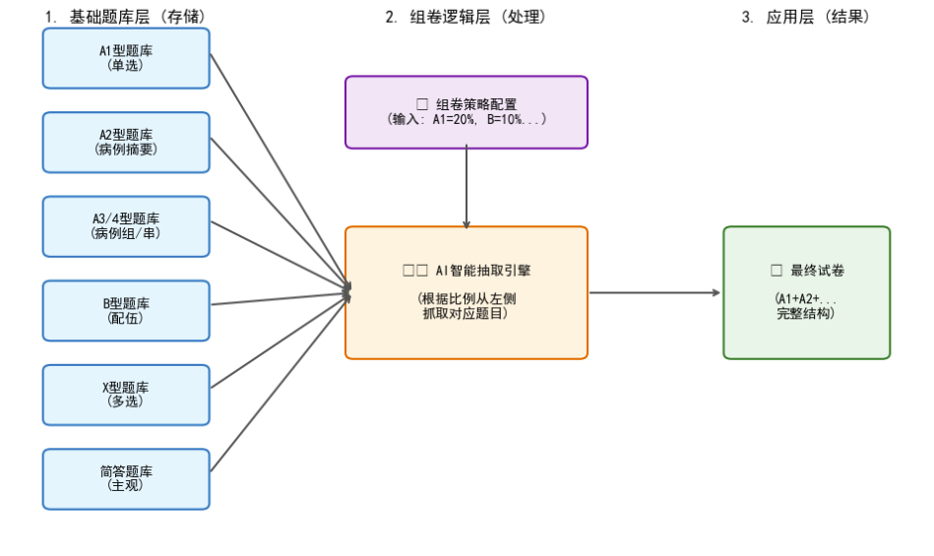

Slide 12
四、泌尿外科
出题要求：依据给定的患者的真实病例，生成对应的题目。注意生成时可以小幅修改患者的一些基础信息如年龄生活史，如有必要也可以修改其他信息等。要求在提供有出题所需病例，想要考察的考点内容，以及出题所需的基础prompt描述和题库中示例题目之后由AI生成全新题目，全新题目需交由字符串验证确定与题库中所有已有题目均不相似。

Slide 13
五、质量把控机制
1. 机器初审 (硬指标)
工具：Python (FuzzyWuzzy 库)
方法：计算 Levenshtein 距离 (字符串相似度)
标准：相似度过高 (>80%) 视为抄袭，需重出
2. 专家复审 (金标准)
方法：将 AI 题目与题库真题混合
流程：盲审评定医学逻辑准确性

Slide 14
六、总结与答疑
避坑指南 Summary：
1. 路径管理：代码操作时使用绝对路径
2. 多样性：强迫 AI 使用不同问法
3. 格式规范：严格检查 5 个选项
Q&A：
欢迎提问！

